Slide 1
Analisi ACLUST
Nel passato era stato evidenziato un eccesso di particelle α di alta energia agli angoli in avanti, che non veniva descritto dai modelli teorici.
Questo eccesso è stato spiegato come un possibile effetto della struttura α−cluster del Proiettile ( ¹⁶O )
Per ottenere informazioni in modo ‘model indipendent’, è stato proposto di studiare reazioni di Fusione
indotte da proiettili con differenti strutture N/Z e formanti lo stesso nucleo composto
Informazioni sulla struttura di sistemi pesanti => Studiando la competizione tra la componente
Veloce (Pre-equilibrio) e quella Termalizzata degli spettri di emissione di particelle leggere
E_{beam}(MeV) E/A (MeV/u) E* (MeV) V_{CN} (cm/ns) B_{α} (MeV) L_{cr} (ℏ)
¹⁶O + ⁶⁵Cu 256 16 209 1.098 7.20 54.12
¹⁹F + ⁶²Ni 304 16 240 1.098 4.01 60.32
Stesso nucleo composto ⁸¹Rb
Stessa velocità del proiettile -> Stessa componente di Pre-equilibrio tra i 2 sistemi
Ma E* leggermente diverse -> componente Termica leggermente diversa tra i 2 sistemi
Si sono misurati i Residui di Evaporazione, rivelati nel RCo, in coincidenza con LCP.

Slide 2
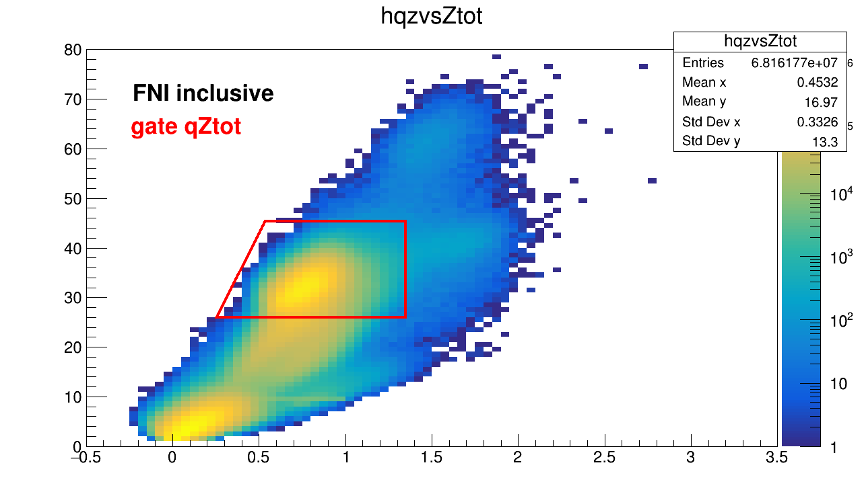
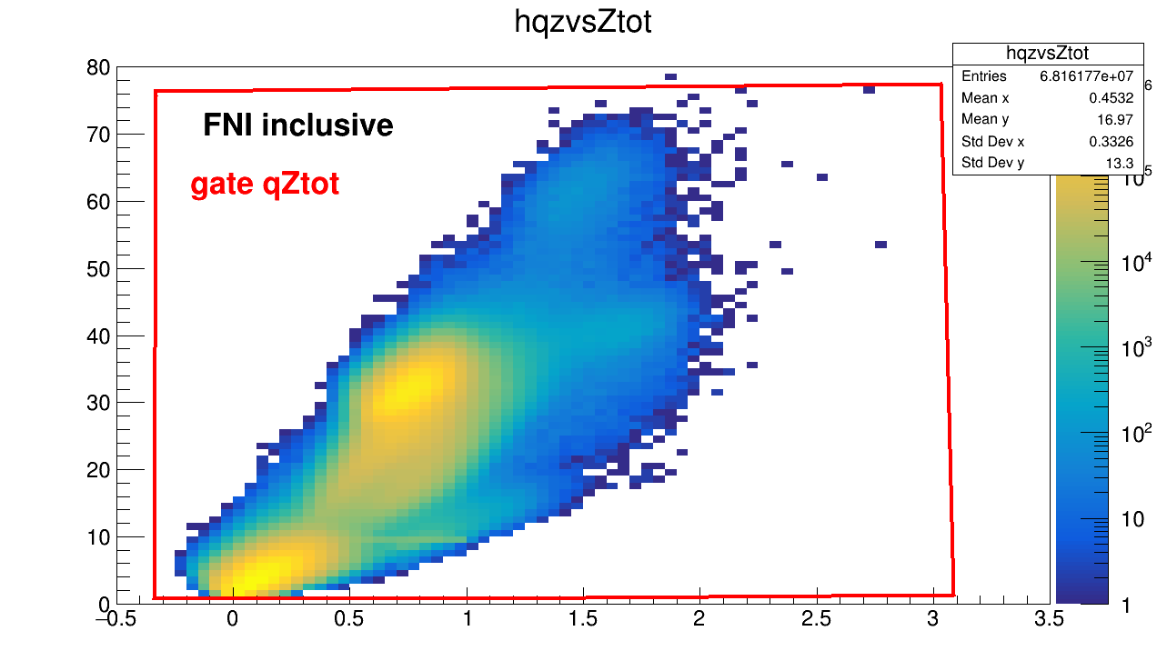
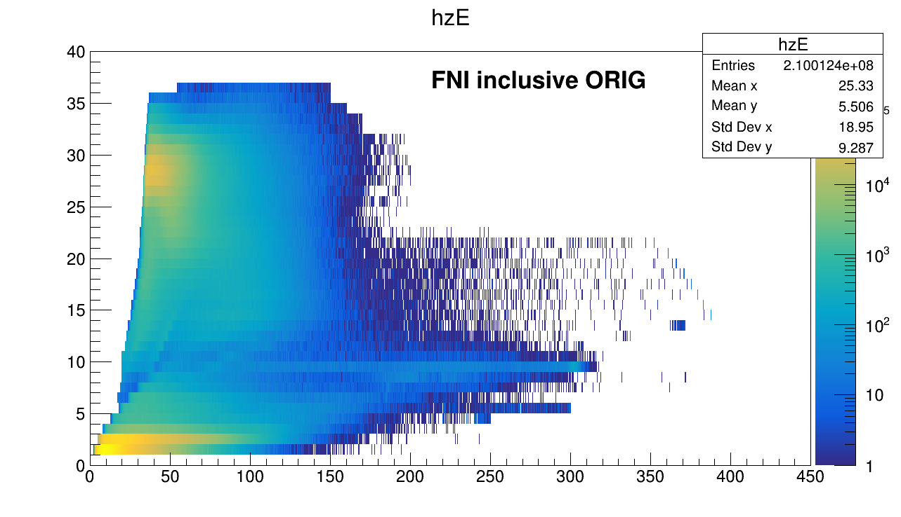
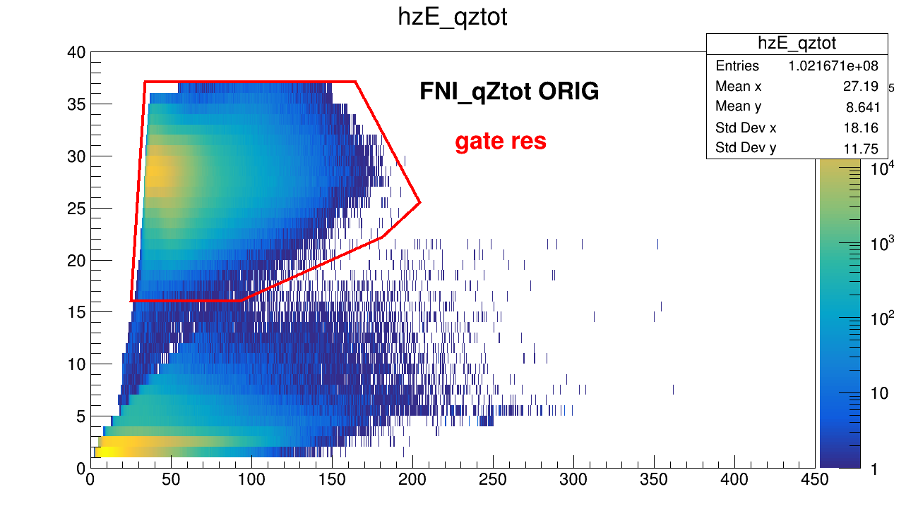
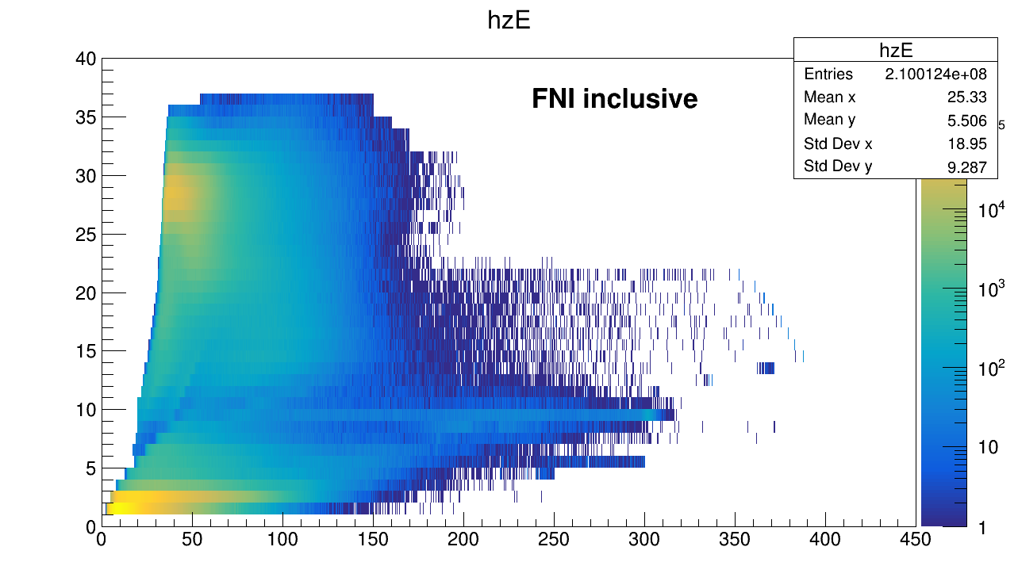
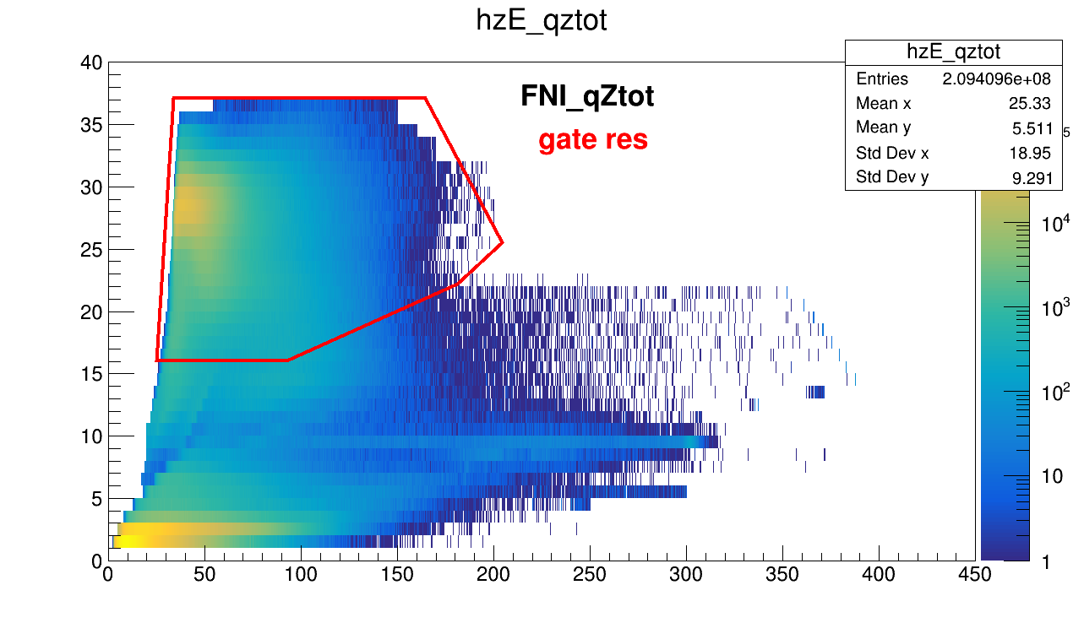
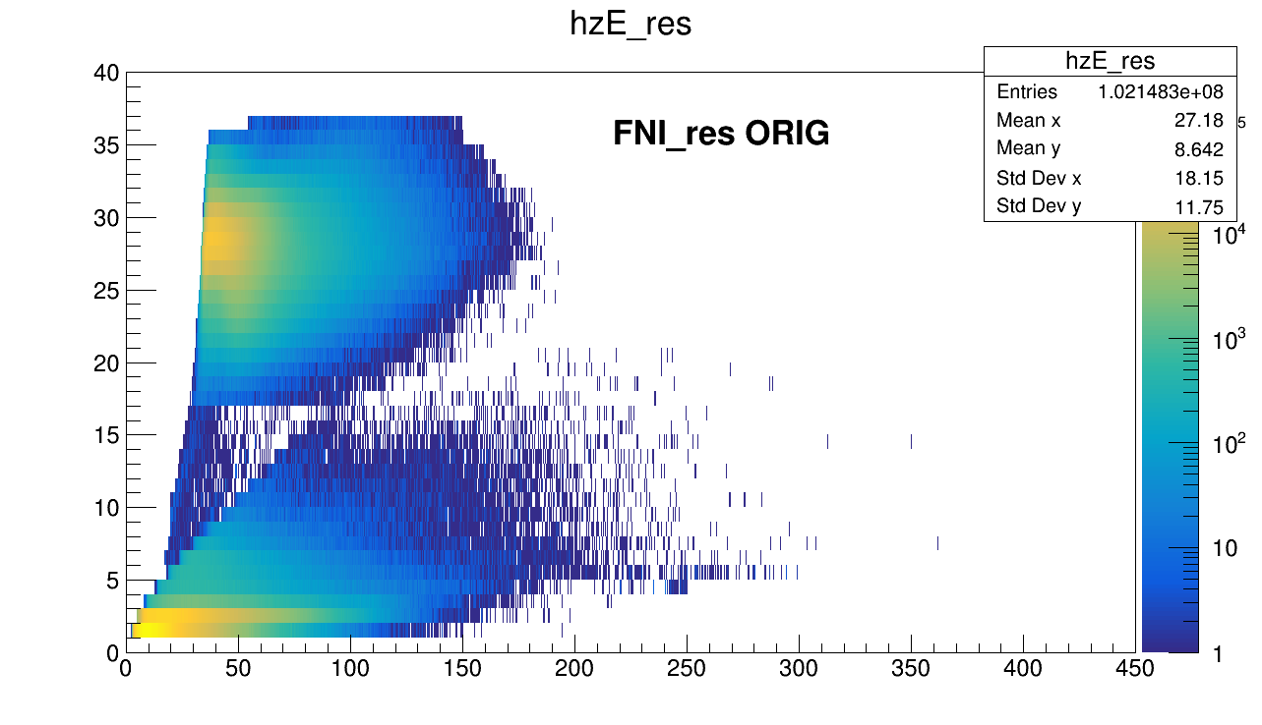
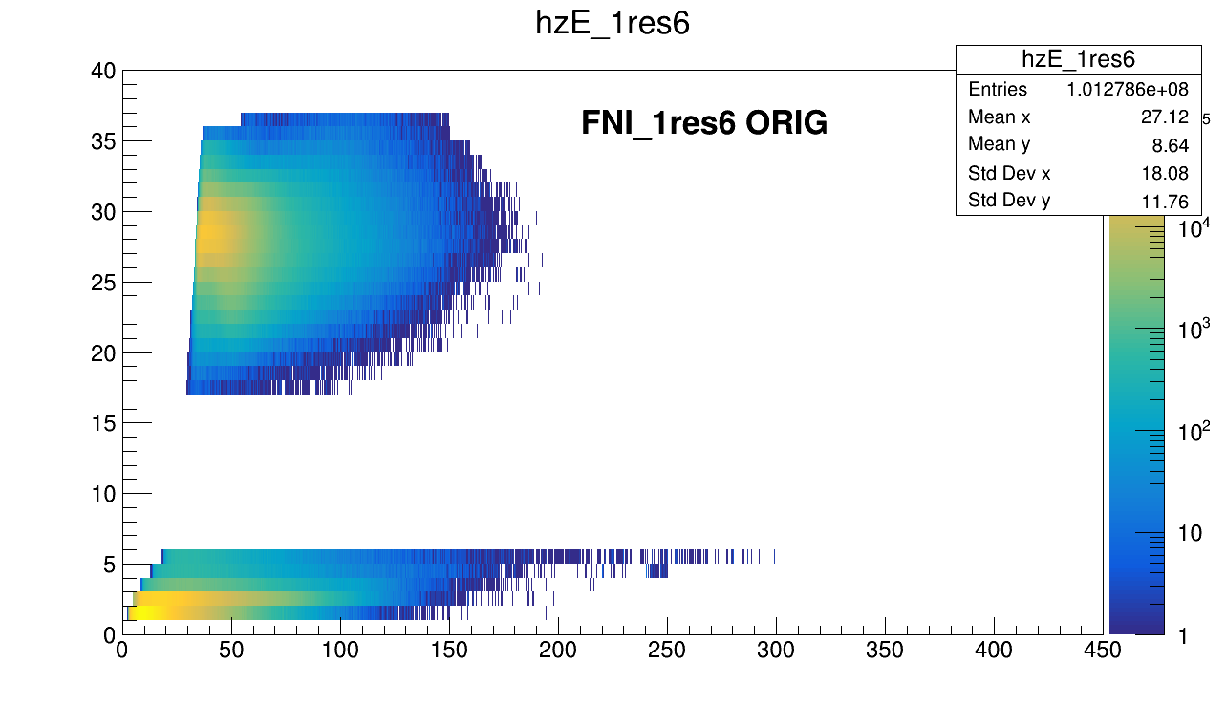
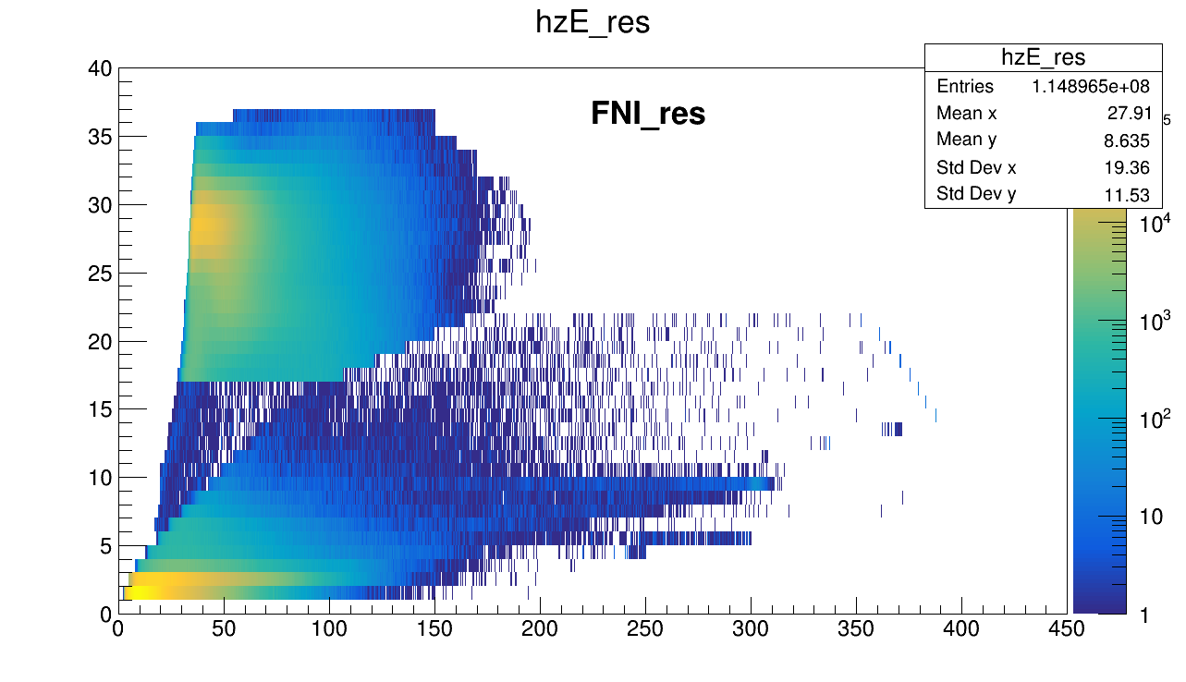
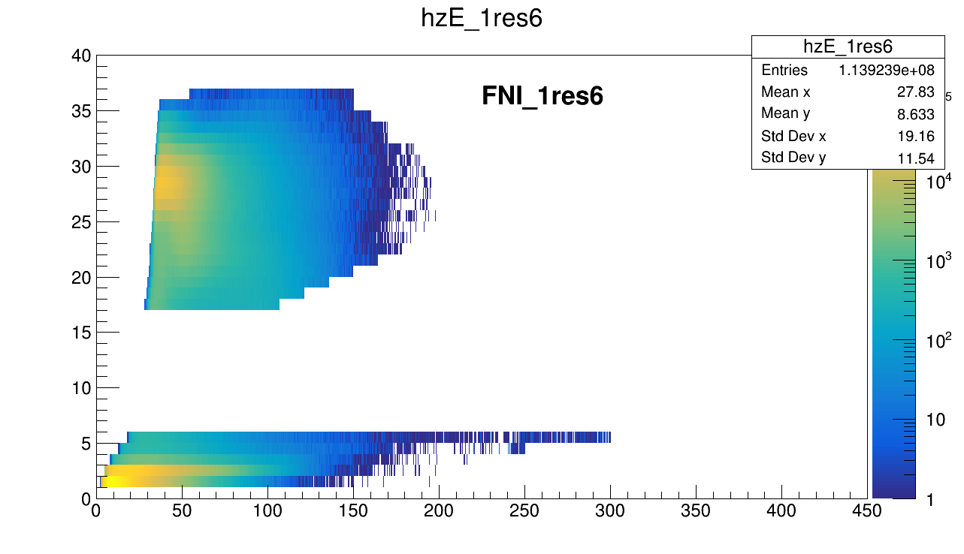
CONDIZIONI:
‘qZtot’ e ‘res’
1_Z ≥ 6
CONDIZIONI:
‘qZtot_big’ e ‘res’
1_Z ≥ 6
Ztot
Ztot
‘qZtot’ : 26< Z_{tot} < 45 $\frac{Ztot}{ ZP+ZT}$ $>$ 0.7
q_{z}/q_{beam} < 1.4
‘qZtot_big’ => NO cond. su
Z_{tot} vs q_{Z}/q_{beam}
q_{z}/q_{beam} -> momento longitudinale medio
Ztot -> carica totale rivelata
per ogni evento
Z -> Carica delle particelle rivelate
Z ≥ 16
q_{z}/q_{beam}
q_{z}/q_{beam}
Z
Dopo gate “qZtot”
Z
Dopo gate “qZtot_big”
gate ‘res’
gate ‘res’
E (MeV)
E (MeV)
Dopo almeno 1 frammento nel gate “res”
Dopo almeno 1 frammento nel gate “res”
Dopo 1 solo frammento con Z ≥ 6
Dopo 1 solo frammento con Z ≥ 6

Slide 3
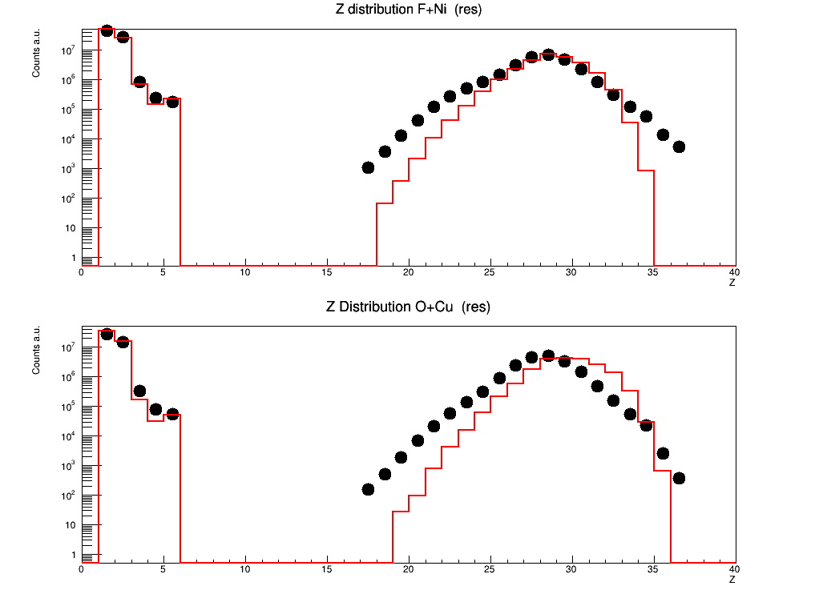
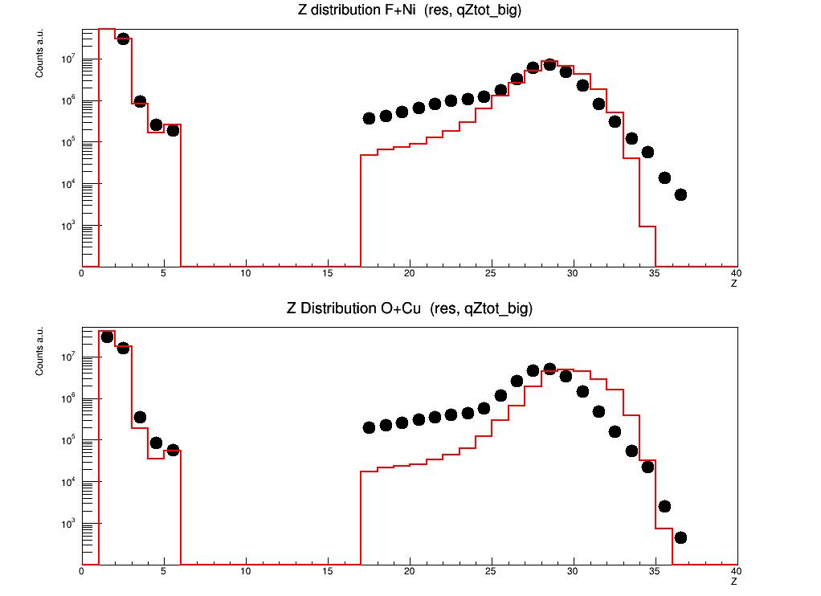
Distribuzioni di Z - Confronto EXP vs GEMINI
Le distribuzioni di GEMINI sono NORMALIZZATE al numero di Residui Sperimentali
EXP
GEMINI
CONDIZIONI:
‘qZtot’ e ‘res’
1_Z ≥ 6
CONDIZIONI:
‘qZtot_big’ e ‘res’
1_Z ≥ 6
FNI
OCU
Y’^{Gemini}(Z) = Y^{Gemini} (Z)*(N^{Exp}_{ER}/N^{Gemini}_{ER})

Slide 4
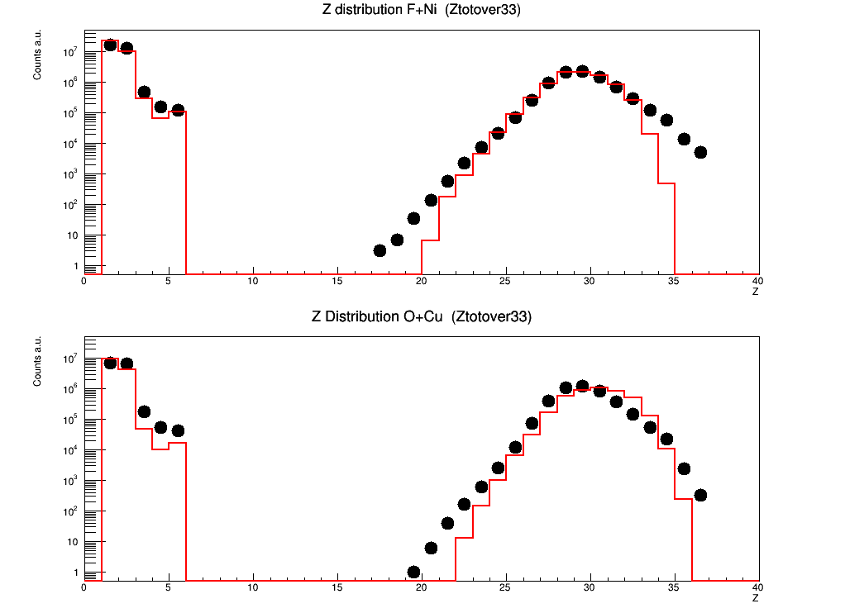
Distribuzioni di Z - Confronto EXP vs GEMINI
Le distribuzioni di GEMINI sono NORMALIZZATE al numero di Residui Sperimentali
33 ≤ Ztot <37
CONDIZIONI:
‘qZtot’ e ‘res’
1_Z ≥ 6
33 ≤ Ztot <37
EXP
GEMINI
FNI
OCU
Distribuzioni Z Ztot>33 |  | EXP |  |  | GEMINI
 |  |  | <Z> | RMS |  | <Z> | RMS
FNI |  |  | 29.4 | 1.59 |  | 29.36 | 1.48
OCU |  |  | 29.55 | 1.44 |  | 30.39 | 1.51
Y’^{Gemini}(Z) = Y^{Gemini} (Z)*(N^{Exp}_{ER}/N^{Gemini}_{ER})

Slide 5
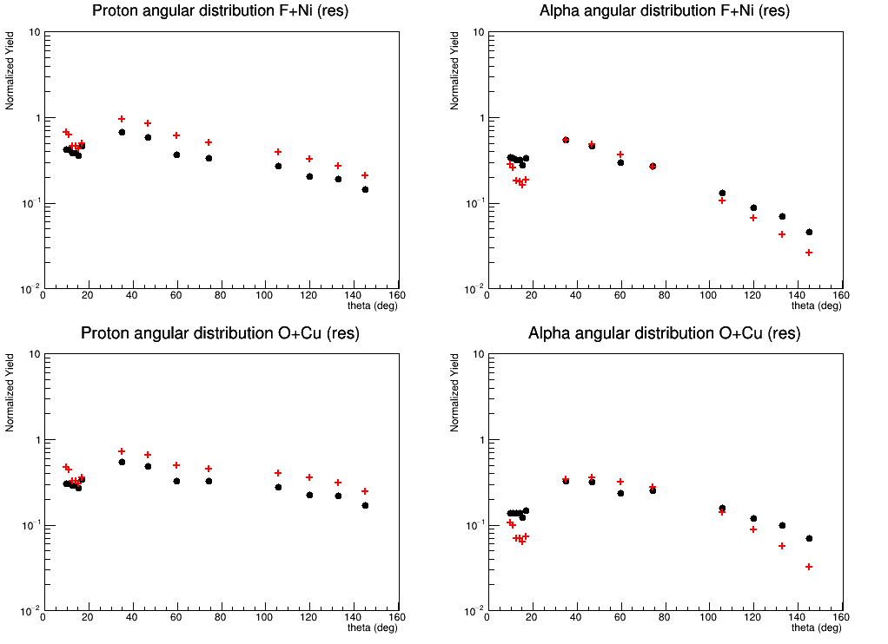
Distribuzioni Angolari LCP – Confronto EXP vs GEMINI
Le distribuzioni angolari, Sperimentali e GEMINI, sono calcolate considerando, per ogni angolo theta medio, l’integrale dello spettro energetico NORMALIZZATO al proprio numero dei residui e all’angolo solido.
In figura sono riportate le distribuzioni angolari Sperimentali confrontate con GEMINI.
CONDIZIONI:
‘qZtot’ e ‘res’
1_Z ≥ 6
Protoni
Alpha
FNI
EXP
GEMINI
Protoni
Alpha
OCU
Es:
Y(θ) = N_{protoni} (θ)/(ΔΩ(θ)*N_{ER})
θ_{Lab}
θ_{Lab}

Slide 6
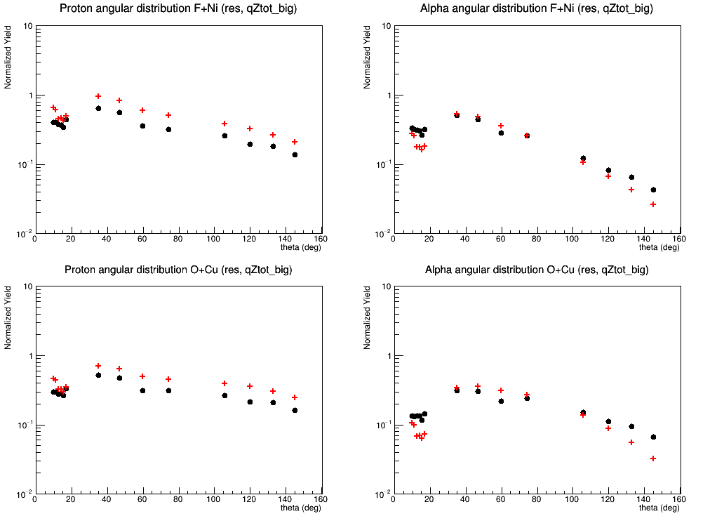
Distribuzioni Angolari LCP – Confronto EXP vs GEMINI
Le distribuzioni angolari, Sperimentali e GEMINI, sono calcolate considerando, per ogni angolo theta medio, l’integrale dello spettro energetico NORMALIZZATO al proprio numero dei residui e all’angolo solido.
In figura sono riportate le distribuzioni angolari Sperimentali confrontate con GEMINI.
CONDIZIONI:
‘qZtot_big’ e ‘res’
1_Z ≥ 6
Protoni
Alpha
FNI
EXP
GEMINI
Protoni
Alpha
OCU
Es:
Y(θ) = N_{protoni} (θ)/(ΔΩ(θ)*N_{ER})
θ_{Lab}
θ_{Lab}

Slide 7
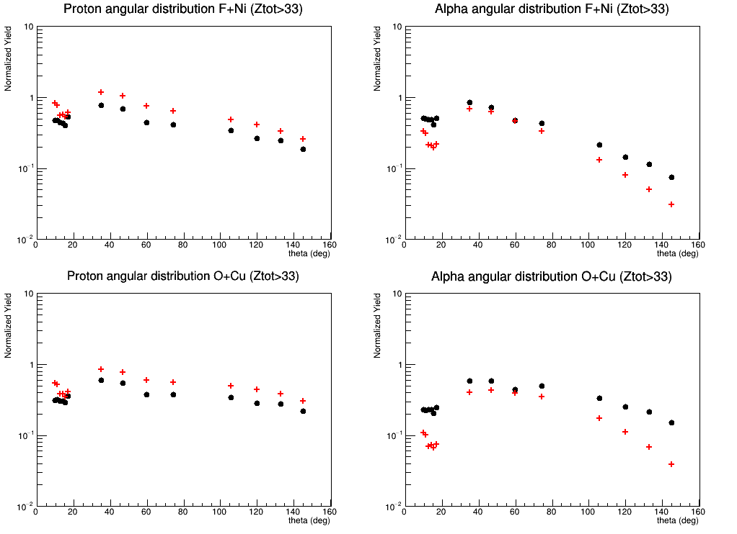
Distribuzioni Angolari LCP – Confronto EXP vs GEMINI
Le distribuzioni angolari, Sperimentali e GEMINI, sono calcolate considerando, per ogni angolo theta medio, l’integrale dello spettro energetico NORMALIZZATO al proprio numero dei residui e all’angolo solido.
In figura sono riportate le distribuzioni angolari Sperimentali confrontate con GEMINI.
CONDIZIONI:
‘qZtot’ e ‘res’
1_Z ≥ 6
33 ≤ Ztot < 37
Protoni
Alpha
FNI
EXP
GEMINI
Protoni
Alpha
Es:
Y(θ) = N_{protoni} (θ)/(ΔΩ(θ)*N_{ER})
OCU
θ_{Lab}
θ_{Lab}

Slide 8
Spettri Energia LCP
NORMALIZZAZIONE
PRIMA ai propri Residui
DOPO al Massimo

Slide 9
CONDIZIONI:
‘qZtot’ e ‘res’
1_Z ≥ 6
INIZIO
(Nessuna Condizione su Ztot)

Slide 10
Gli Spettri FNI e OCU sono Normalizzati:
Prima singolarmente ai propri Residui
Poi OCU è Normalizzato al MASSIMO di FNI
CONFRONTO degli spettri SPERIMENTALI
FNI vs OCU
CONDIZIONI:
‘qZtot’ e ‘res’
1_Z ≥ 6
(Nessuna Condizione su Ztot)

Slide 11
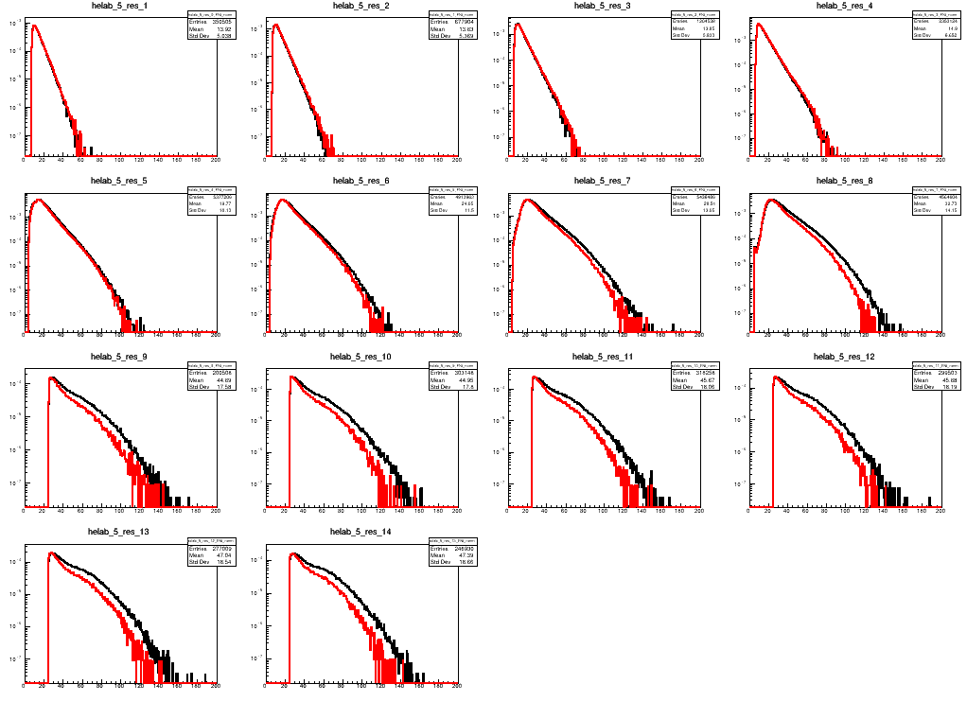
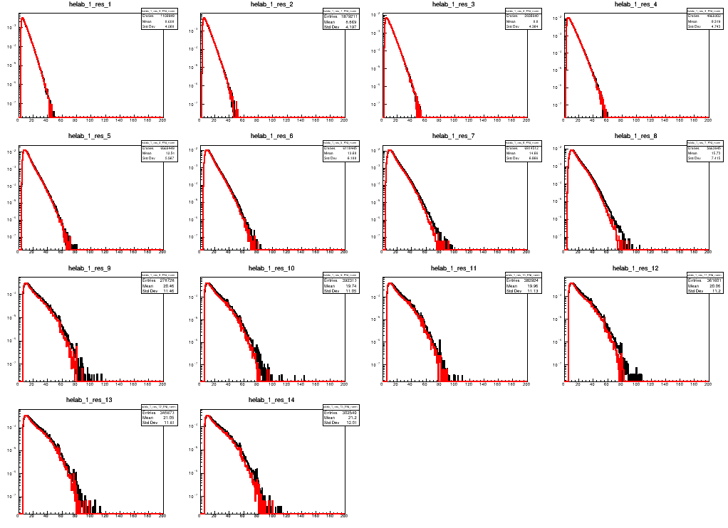
Normalizzazione al MASSIMO
EXP -> FNI vs OCU
CONDIZIONI:
‘qZtot’ e ‘res’
1_Z ≥ 6
ALPHA
PROTONI
FNI
OCU

Slide 12
Gli Spettri FNI e OCU sono Normalizzati:
Prima singolarmente ai propri Residui
Poi OCU è Normalizzato al MASSIMO di FNI
CONFRONTO degli spettri GEMINII
FNI vs OCU
CONDIZIONI:
‘qZtot’ e ‘res’
1_Z ≥ 6
(Nessuna Condizione su Ztot)

Slide 13
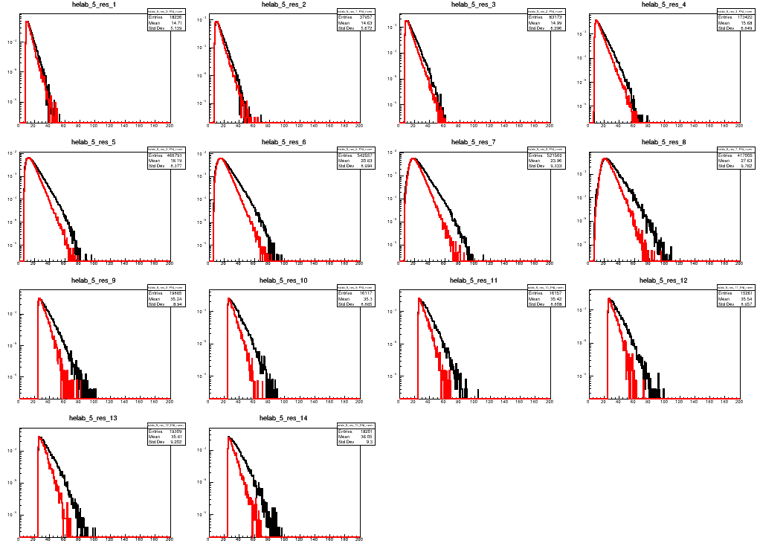
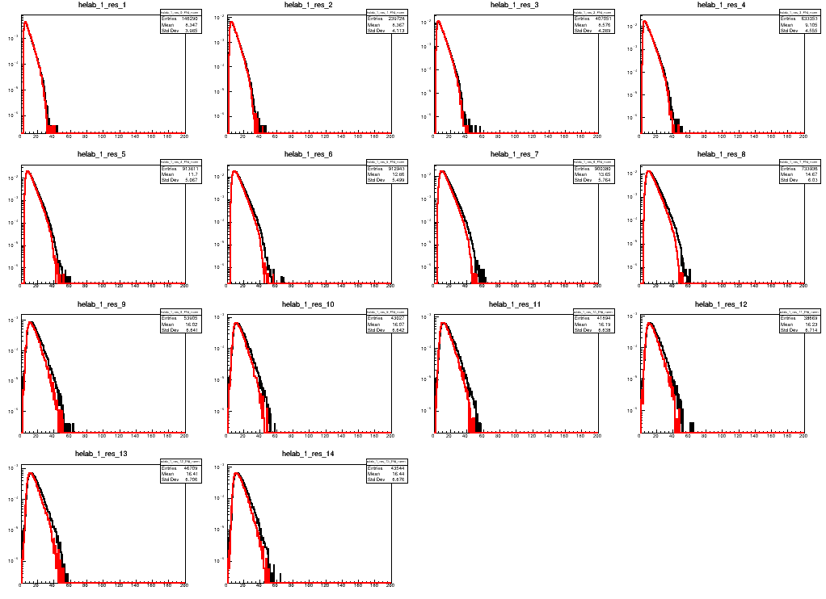
Gemini -> FNI vs OCU
Normalizzazione al MASSIMO
CONDIZIONI:
‘qZtot’ e ‘res’
1_Z ≥ 6
ALPHA
PROTONI
FNI
OCU

Slide 14
ZOOM Spettri ALPHA in Garfield BACK
CONDIZIONI:
‘qZtot’ e ‘res’
1_Z ≥ 6
EXP -> FNI vs OCU
Gemini -> FNI vs OCU
SLOPE di ALPHA a θ = 120°
EXP GEM
FNI -1.757 -1.591
OCU -1.685 -1.978
E*(MeV) B_{α} (MeV)
FNI 240 4.01
OCU 209 7.20

Slide 15
Gli spettri Sperimentali e GEMINI sono Normalizzati
Prima singolarmente ai propri Residui
Poi GEMINI è Normalizzato al MASSIMO dello Sperimentale
CONFRONTO tra gli spettri Sperimentali e GEMINI
FNI: Exp vs Gemini
OCU: Exp vs Gemini
CONDIZIONI:
‘qZtot’ e ‘res’
1_Z ≥ 6
(Nessuna Condizione su Ztot)

Slide 16
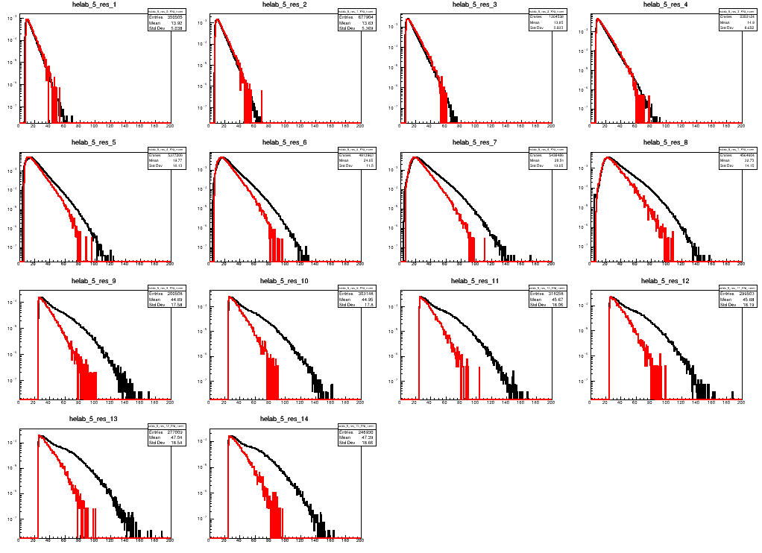
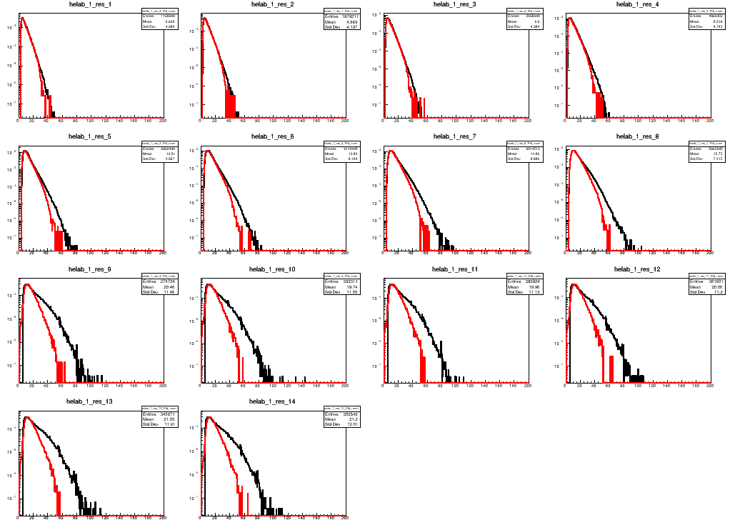
FNI-> Exp vs Gemini
Normalizzazione al MASSIMO
CONDIZIONI:
‘qZtot’ e ‘res’
1_Z ≥ 6
ALPHA
PROTONI
FNI
GEMINI

Slide 17
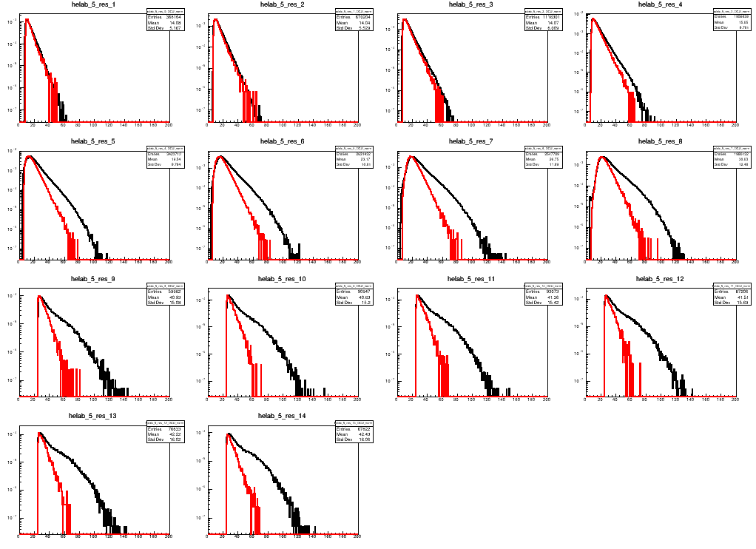
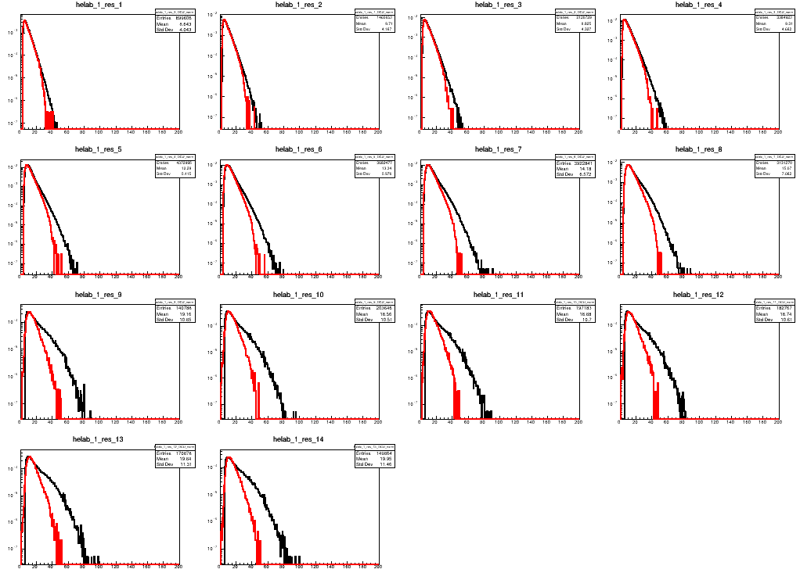
OCU -> Exp vs Gemini
Normalizzazione al MASSIMO
CONDIZIONI:
‘qZtot’ e ‘res’
1_Z ≥ 6
ALPHA
PROTONI
OCU
GEMINI

Slide 18
FINE
CONDIZIONI:
‘qZtot’ e ‘res’
1_Z ≥ 6
(Nessuna Condizione su Ztot)

Slide 19
CONDIZIONI:
‘qZtot_big’ e ‘res’
1_Z ≥ 6
INIZIO
Nessuna Condizione su qZtot vs Ztot
(Nessuna Condizione su Ztot)

Slide 20
Gli Spettri FNI e OCU sono Normalizzati:
Prima singolarmente ai propri Residui
Poi OCU è Normalizzato al MASSIMO di FNI
CONFRONTO degli spettri SPERIMENTALI
FNI vs OCU
CONDIZIONI:
‘qZtot_big’ e ‘res’
1_Z ≥ 6
Nessuna Condizione su qZtot vs Ztot
(Nessuna Condizione su Ztot)

Slide 21
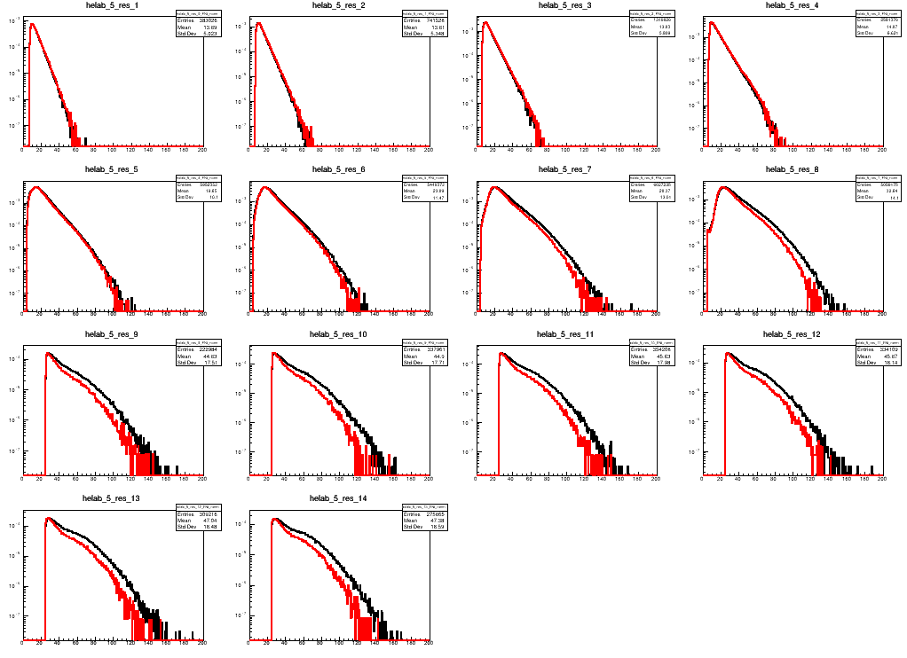
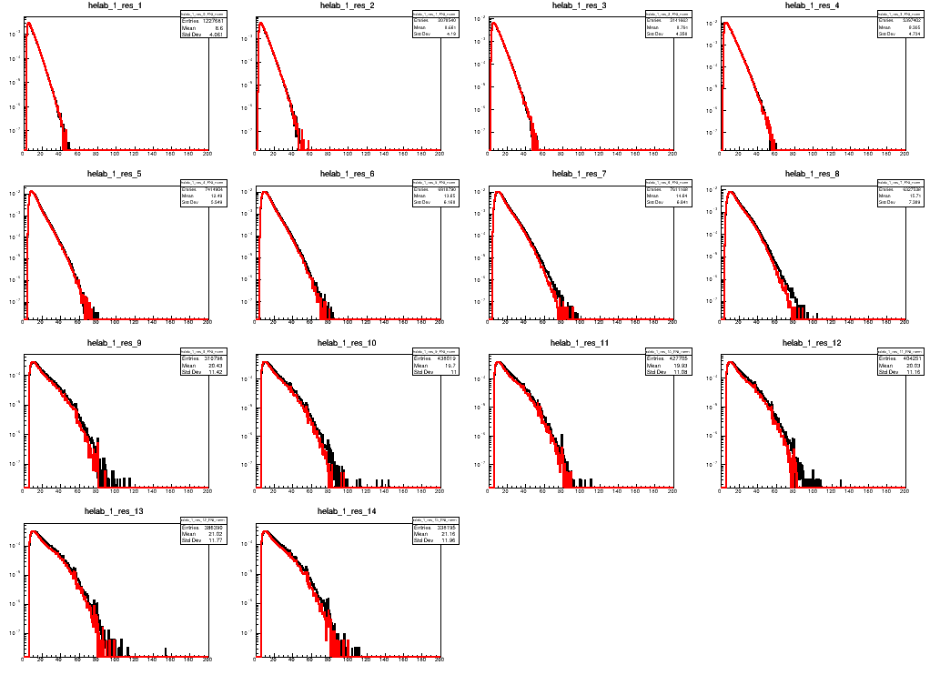
Normalizzazione al MASSIMO
CONDIZIONI:
‘qZtot_big’ e ‘res
1_Z ≥ 6’
EXP -> FNI vs OCU
ALPHA
PROTONI
FNI
OCU

Slide 22
Gli Spettri FNI e OCU sono Normalizzati:
Prima singolarmente ai propri Residui
Poi OCU è Normalizzato al MASSIMO di FNI
CONFRONTO degli spettri GEMINII
FNI vs OCU
CONDIZIONI:
‘qZtot_big’ e ‘res’
1_Z ≥ 6
Nessuna Condizione su qZtot vs Ztot
(Nessuna Condizione su Ztot)

Slide 23
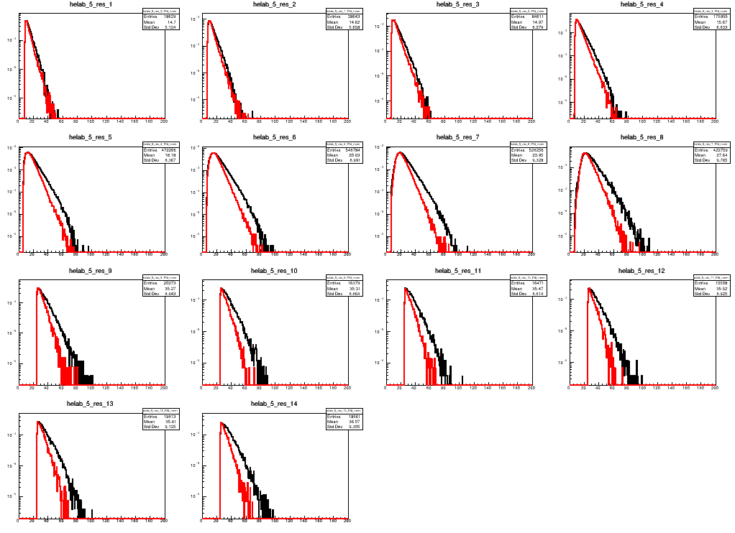
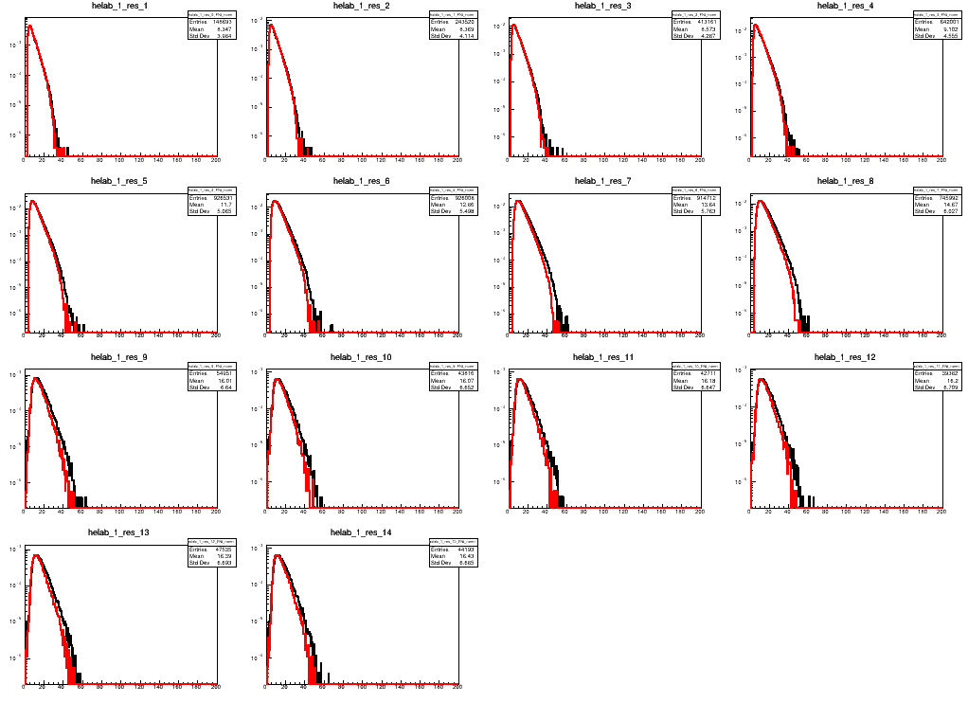
Gemini -> FNI vs OCU
Normalizzazione al MASSIMO
CONDIZIONI:
‘qZtot_big’ e ‘res
1_Z ≥ 6’
ALPHA
PROTONI
FNI
OCU

Slide 24
ZOOM Spettri APLHA in Garfield BACK
CONDIZIONI:
‘qZtot_big’ e ‘res
1_Z ≥ 6’
EXP -> FNI vs OCU
Gemini -> FNI vs OCU
SLOPE di ALPHA a θ = 120°
EXP GEM
FNI -1.764 -1.594
OCU - 1.708 -1.978
E*(MeV) B_{α} (MeV)
FNI 240 4.01
OCU 209 7.20

Slide 25
Gli spettri Sperimentali e GEMINI sono Normalizzati
Prima singolarmente ai propri Residui
Poi GEMINI è Normalizzato al MASSIMO dello Sperimentale
CONFRONTO tra gli spettri Sperimentali e GEMINI
FNI: Exp vs Gemini
OCU: Exp vs Gemini
CONDIZIONI:
‘qZtot_big’ e ‘res’
1_Z ≥ 6
Nessuna Condizione su qZtot vs Ztot
(Nessuna Condizione su Ztot)

Slide 26
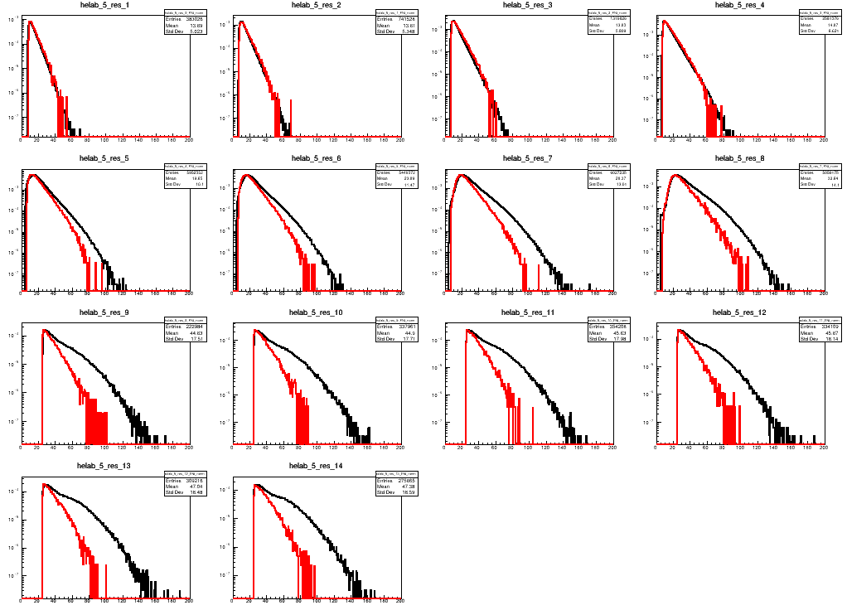
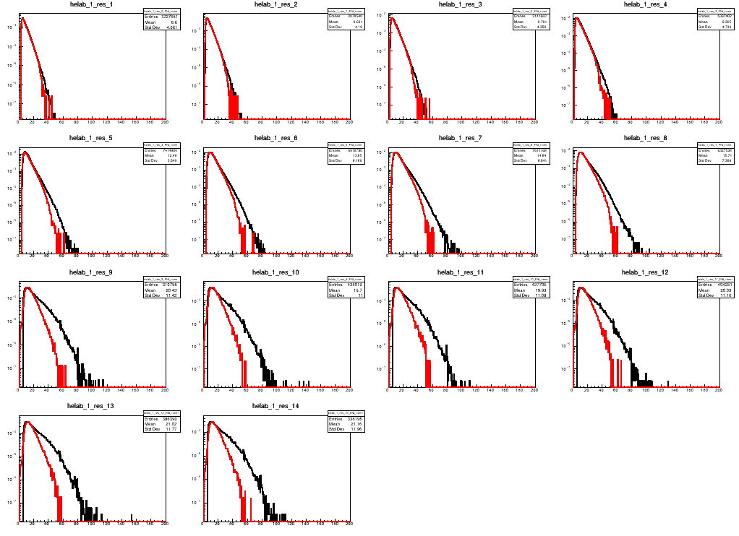
Normalizzazione al MASSIMO
CONDIZIONI:
‘qZtot_big’ e ‘res
1_Z ≥ 6’
FNI-> Exp vs Gemini
ALPHA
PROTONI
FNI
GEMINI

Slide 27
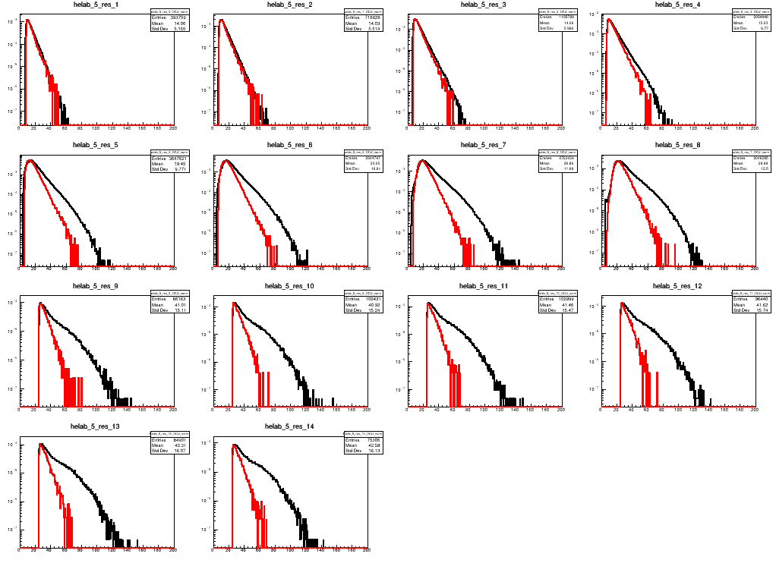
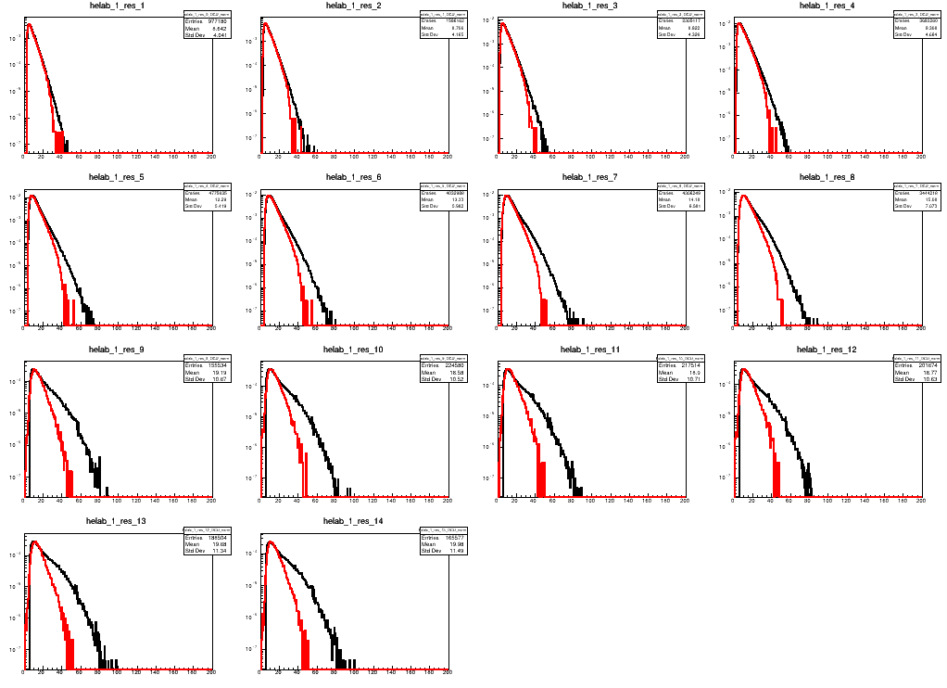
OCU -> Exp vs Gemini
Normalizzazione al MASSIMO
CONDIZIONI:
‘qZtot_big’ e ‘res
1_Z ≥ 6’
ALPHA
PROTONI
OCU
GEMINI

Slide 28
CONDIZIONI:
‘qZtot_big’ e ‘res’
1_Z ≥ 6
FINE
Nessuna Condizione su qZtot vs Ztot
(Nessuna Condizione su Ztot)

Slide 29
CONDIZIONI:
‘qZtot’ e ‘res’
1_Z ≥ 6
33 ≤ Ztot <37
ZOOM Spettri APLHA in Garfield BACK
EXP -> FNI vs OCU
FNI
OCU
Gemini -> FNI vs OCU
SLOPE di ALPHA a θ = 120°
EXP GEM
FNI -1.729 -1.59
OCU -1.726 -2.02
E*(MeV) B_{α} (MeV)
FNI 240 4.01
OCU 209 7.20

Slide 30
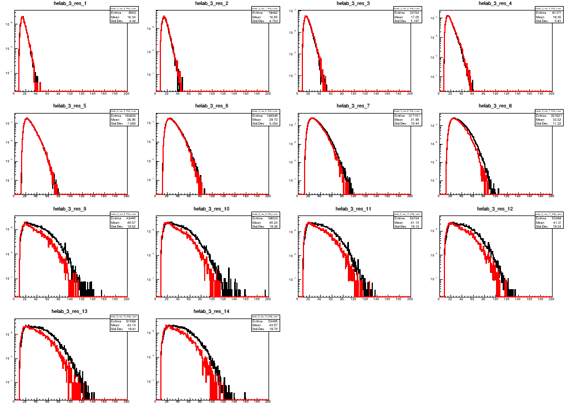
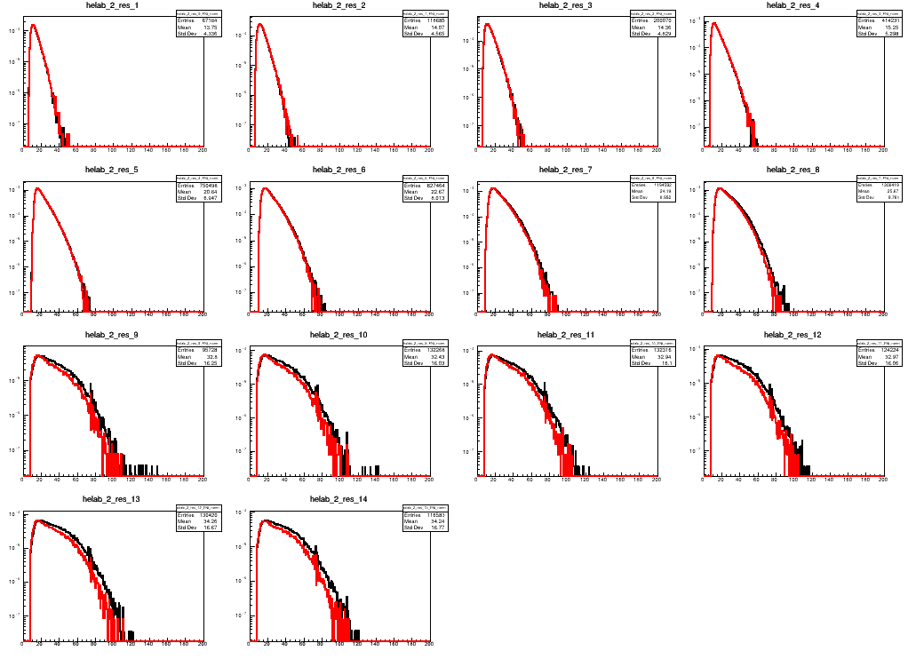
Normalizzazione al MASSIMO
EXP -> FNI vs OCU
CONDIZIONI:
‘qZtot’ e ‘res’
1_Z ≥ 6
TRIZIO
DEUTONI
FNI
OCU

Slide 31
Normalizzazione al MASSIMO
CONDIZIONI:
‘qZtot_big’ e ‘res
1_Z ≥ 6’
EXP -> FNI vs OCU
TRIZIO
DEUTONI
FNI
OCU

Slide 32
SPARES

Slide 33
Esempio di identificazione in Z di LCP, LF ed ER -> 2D-plot ΔE_{IC} vs E_{Si} del Rco
ΔE_{IC}
Z = 37
Z = 33
Z = 28
Z = 23
Z = 15
E_{Si}

Slide 34
Si sono confrontati i dati sperimentali con le simulazioni del programma GEMINI++.
A tal fine si sono considerati gli spettri in coincidenza con vari Ztot = carica totale rivelata per ogni evento :
Ztot = 37 -> Eventi Completi => Ztot = Zproiettile +Ztarget
Ztot $≥$ 33 -> Eventi Quasi-completi => 33 ≤ Ztot ≤ 37
Ztot = 34, Ztot = 35, Ztot = 36 => eventi relativi a singoli Ztot.

Slide 35
GEMINI ++ : Evaporation Residues E vs. θ Distributions

Slide 36
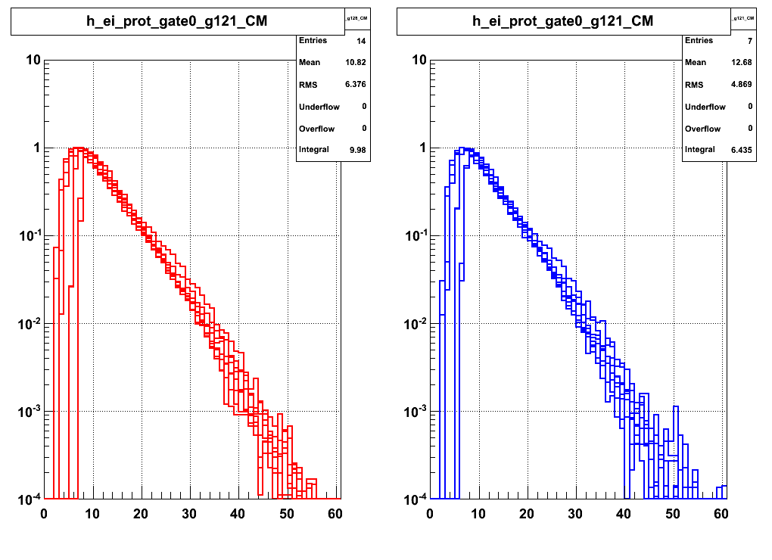
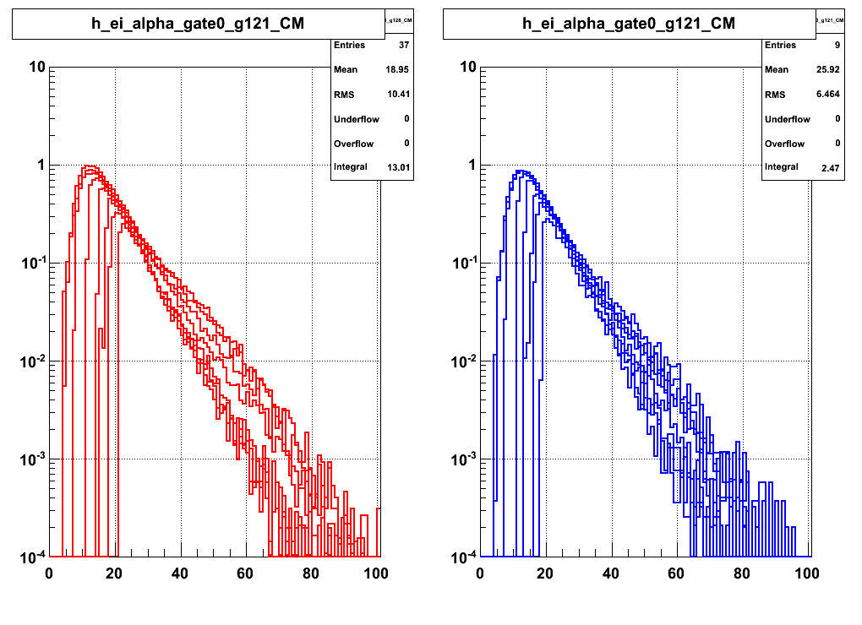
CM Spectra at different angles
Proton in CM
Alpha in CM
¹⁹F + ⁶²Ni
¹⁶O + ⁶⁵Cu
¹⁹F + ⁶²Ni
¹⁶O + ⁶⁵Cu
E_{CM}
E_{CM}
Very small pre-equilibrium contribution in proton spectra
Larger pre-equilibrium contribution in ¹⁹F induced reaction α-spectra with respect to ¹⁶O reaction

